Slide 1

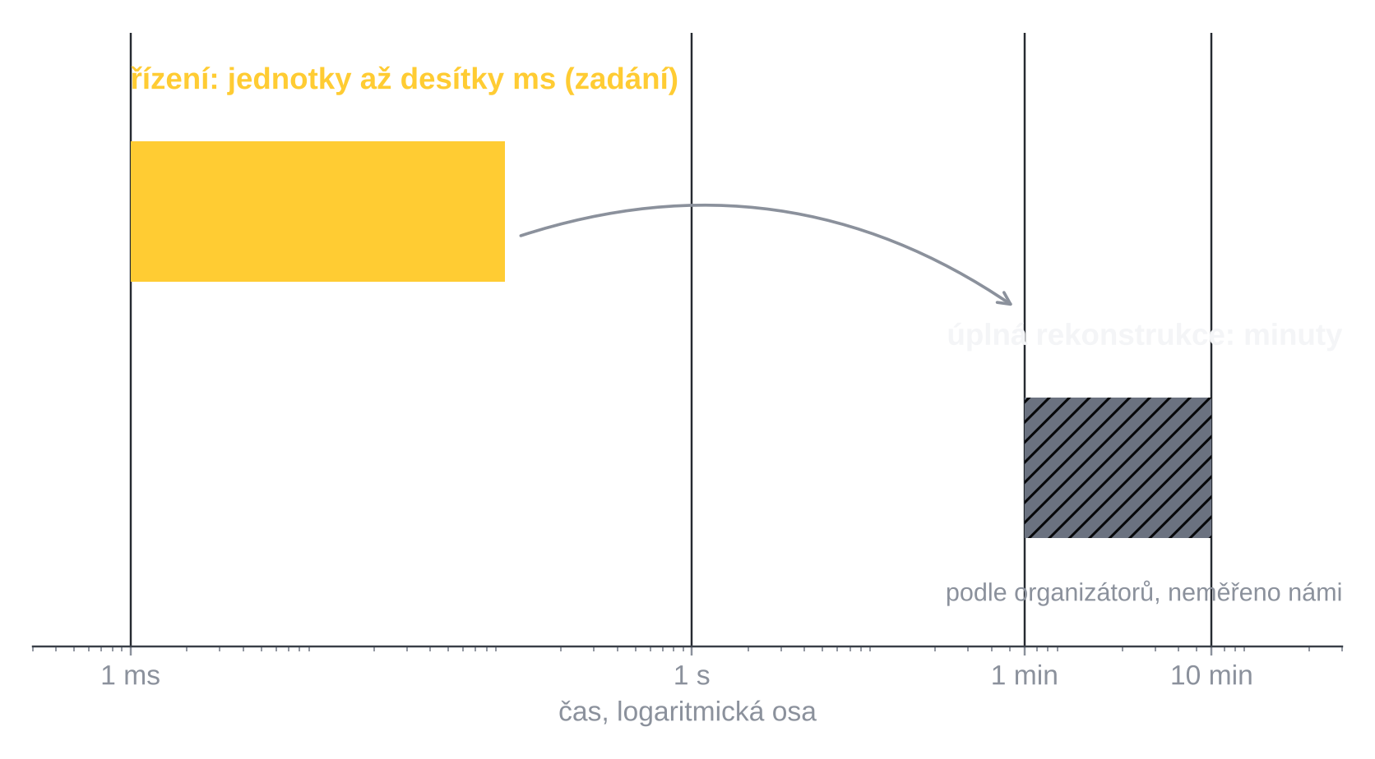
01 · CVUT ML HACKATHON 2026 · ÚLOHA IPP 1
+ +
Tvar plazmatu za setiny milisekundy
CO GRAF UKAZUJE
Vodorovně čas. Žlutě: kolik času má řízení (zadání).
Šedě: úplná rekonstrukce rovnováhy po výboji.
CO Z TOHO PLYNE
Klasický výpočet je o několik řádů pomalejší.
Otázka: zvládne to malá neuronová síť dost dobře a dost rychle?
Tokamak COMPASS, 24 magnetických měření. Minuty uvádějí organizátoři, sami jsme je neměřili.
01 / 08
Notes:
Čas 0:00 až 0:38 (38 s)
A: Plazma v tokamaku se samo neudrží uprostřed komory. Protažené plazma je svisle nestabilní a bez rychlého řízení uhne ke stěně. Řízení proto musí znát polohu a tvar plazmatu v milisekundách. Na grafu je vodorovně čas: žlutě, kolik času má řízení, šedě, jak dlouho trvá úplná rekonstrukce rovnováhy, minuty. Naše otázka: dokáže malá neuronová síť rekonstrukci napodobit dost dobře a dost rychle?
Zdroje čísel (nečte se): zadání úlohy (docs/REQUIREMENTS.md, REQ-002: jednotky až desítky ms); minuty podle organizátorů, neměřeno námi (docs/internal/review-physics.md, H3). Graf je schéma rozsahů, ne měření.

Slide 2
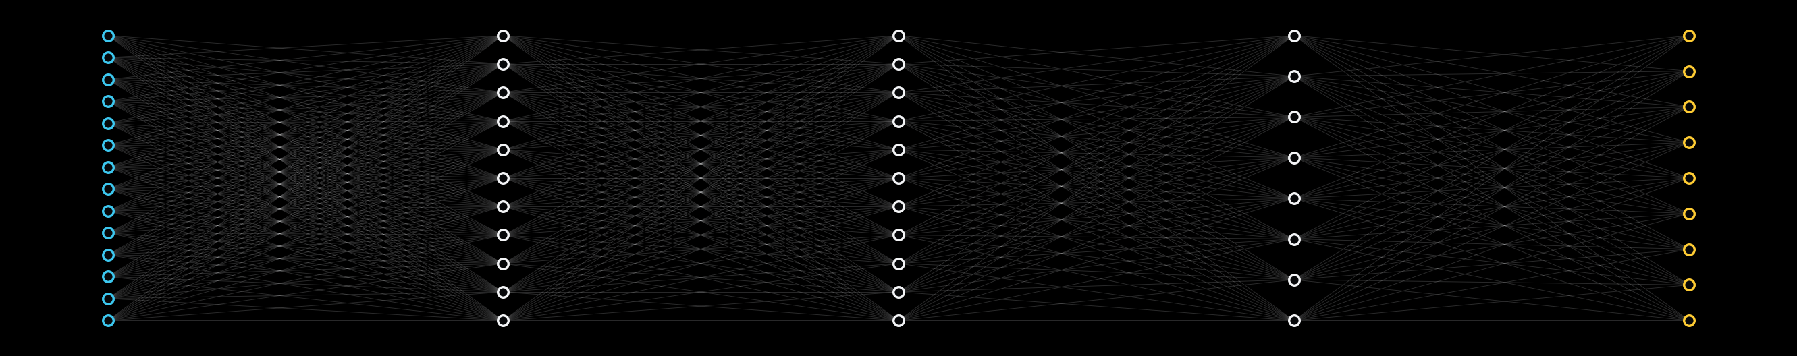

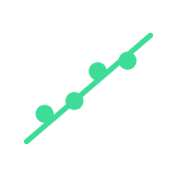

02 · DATA A SÍŤ
+ +
24 čísel dovnitř, 16 ven
24 měření
256
256
128
16 veličin
Obrázek: kroužky jsou neurony (nakreslena jen část), čáry jsou váhy, které se síť naučí.
149
42 972
44,2 %
výbojů tokamaku COMPASS
okamžiků
okamžiků se plazma opírá o limiter
Rozdíly cívek
Přímka pro proud
Síť pro limiter
22 rozdílů sousedních čidel
proud je skoro lineární
jen když se plazma opírá
Proudy v cívkách pole síť nedostává. Základní síť 107 152 vah; vybraný model = základní síť + tři doplňky vpravo dole.
02 / 08
Notes:
Čas 0:38 až 1:26 (48 s)
B: Máme data ze 149 výbojů tokamaku COMPASS. Vstupem je jen 24 magnetických čidel, výstupem 16 veličin: poloha osy, bod X, dotykové body, bod u limiteru, tvar a proud. Zhruba ve dvou pětinách okamžiků se plazma opírá o limiter.
A: Síť je malá: 24 měření vstoupí vlevo, projdou třemi vrstvami a vpravo vyjde 16 veličin. Vybraný model k ní přidává rozdíly sousedních cívek, přímku pro proud a zvláštní síť pro limiter.
Zdroje čísel (nečte se): results/ipp1-data.md (149 výbojů, 42 972 řádků, 24 vstupů, 16 cílů, 44,2 % limitovaných); results/ipp1-latency.json (parameters 107 152); results/ipp1-final.md (recept vybraného modelu). Kresba sítě je zředěná.

Slide 3
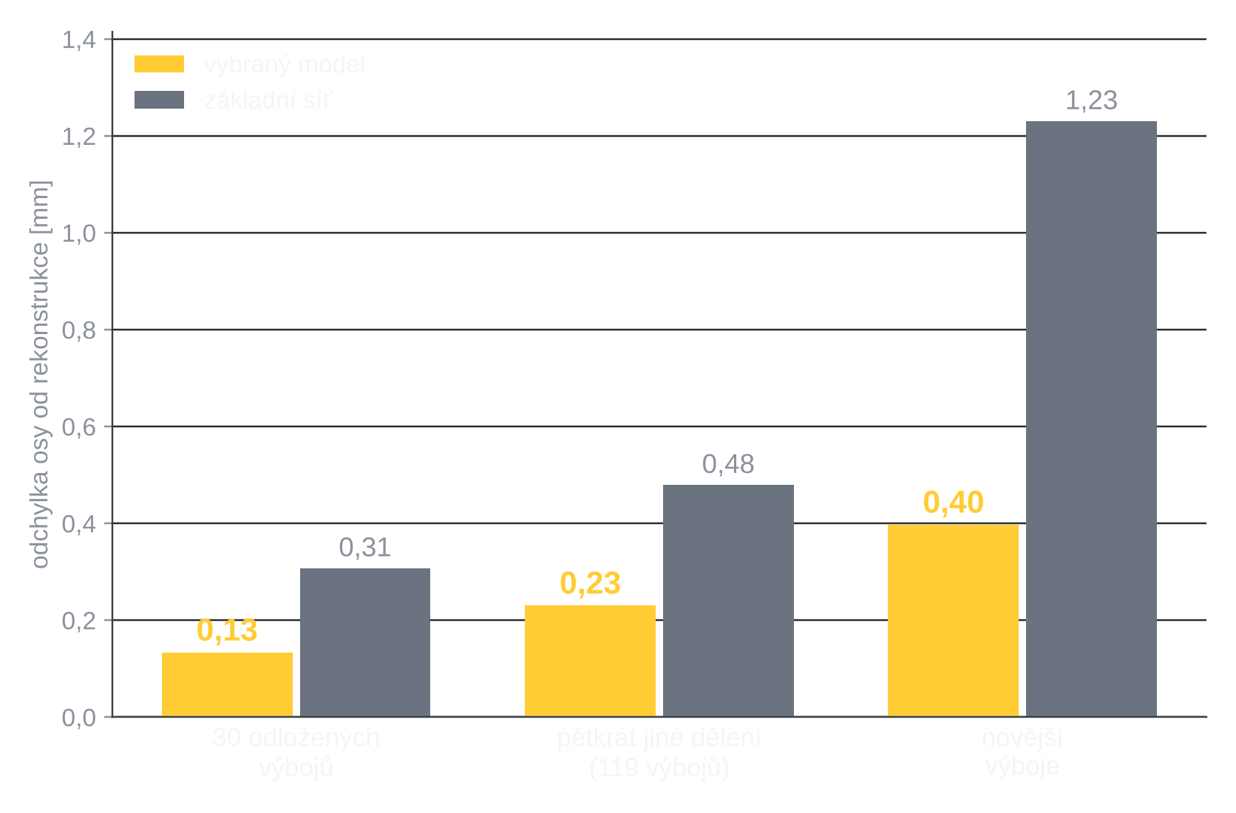
03 · VÝSLEDKY
+ +
Osa se liší od rekonstrukce o 0,06 mm
CO GRAF UKAZUJE
Svisle: odchylka osy od rekonstrukce ústavu v mm. Menší je lepší.
Tři dvojice = tři zkoušky na neviděných výbojích, zleva od mírné po nejpřísnější.
CO Z TOHO PLYNE
Samostatná síť pro osu chybu půlí: 0,063 mm R, 0,091 mm Z.
4,55 mm
0,035 kA
nejhorší: bod u limiteru
proud, počítá ho přímka
Graf: žlutě obecná síť vybraného modelu, šedě základní síť; radiální poloha osy, čisté vstupy. Novější výboje: učení na 60 starších, zkouška na 59 novějších.
03 / 08
Notes:
Čas 1:26 až 2:29 (63 s)
A: Zkoušíme vždy na celých výbojích, které síť neviděla, jinak by jen opisovala sousední okamžiky. Graf ukazuje tři takové zkoušky, žlutě vybraný model, šedě základní síť, menší je lepší. Na grafu je obecná síť: na třiceti odložených výbojích se osa liší od rekonstrukce ústavu o 0,13 milimetru, při pětinásobném dělení o 0,23, na novějších výbojích o 0,40. Nakonec jsme přidali samostatnou síť jen pro polohu osy: v pětinásobném dělení chybu půlí a na odložených výbojích dává 0,063 milimetru radiálně a 0,091 svisle, 99,7 procenta okamžiků pod milimetrem. Odložené výboje jsme pro ni použili podruhé. Náměty na úpravy modelu ale vznikly na všech 149 výbojích.
A: Nejhůř se trefujeme do bodu u limiteru, 4,55 milimetru, protože se mění skokově. Proud určí přímka s chybou 0,035 kiloampéru.
B: A samotné cívky dají skoro stejnou chybu jako všech 24 čidel.
Zdroje čísel (nečte se): results/bench-mm.md (síť pro osu: R 0,0628 [0,0469; 0,0837], Z 0,0913, pod 1 mm 99,67 a 98,89 %); README (5 dělení: R 0,125, Z 0,191 mm); results/ipp1-final.md: candidate, plain, clean inputs (R_mag_axis 0,133, R_limiter 4,55, plasma_current 0,0347), baseline MLP, clean inputs (0,307), bootstrap [0,099; 0,177], Development set (0,23 a 0,479), Random group folds are optimistic (0,397 a 1,23); results/ipp1-inputs.json (all 24 0,0633, IPR only 0,0657); notebooks/01_data_exploration.ipynb oddíl 8 (opisování při dělení po řádcích, 0,617 proti 2,027 mm).

Slide 4
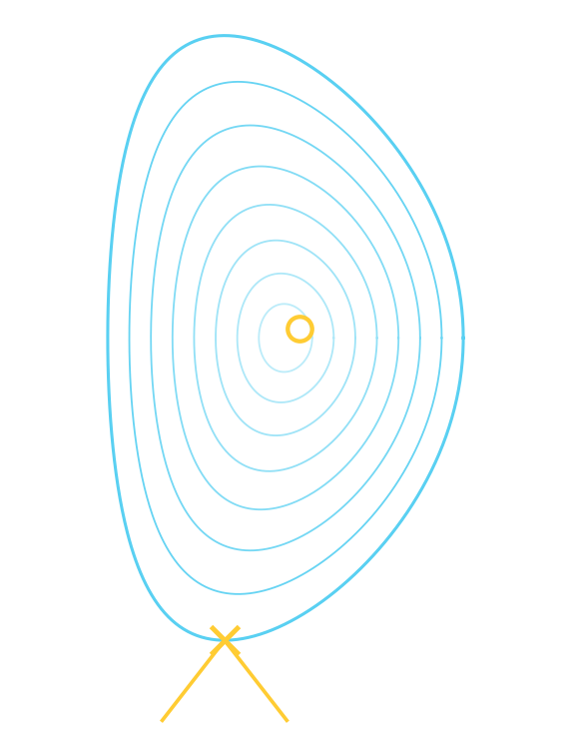
04 · ŽIVĚ
+ +
Živá ukázka: typický a nejhorší výboj
1 · VÝBOJ 85, TYPICKÝ
0,22 mm
osa se liší o čtvrt milimetru
2 · VÝBOJ 147, ÚPLNÝ KONEC
33,7 mm
nejhorší okamžik; celý výboj v průměru 0,85 mm
3 · VŠECH 30 ODLOŽENÝCH
Čára = rekonstrukce ústavu
Značky = odhad sítě (osa ○, bod X ×)
Čím blíž, tím lépe
0,19 mm
medián, všechny pod 1 mm
Prohlížeč, obecná síť vybraného modelu; vzdálenost osy v R i Z (results/ipp1-demo-facts.md). Obrázek vlevo je schéma, ne výboj.
04 / 08
Notes:
Čas 2:29 až 3:49 (80 s)
A: Teď naživo. Obrys v ukázce je z rekonstrukce ústavu, naše síť odhaduje jen označené body, na třiceti výbojích, které jsme odložili.
A: Tmavá čára je tvar z rekonstrukce ústavu, barevné značky jsou odhad sítě. Výboj číslo 85 je z odložených třiceti a je typický.
A: (ticho, výboj běží a porota se dívá)
A: Kroužek je osa, křížek dolní bod X. Vzdálenost osy od rekonstrukce je tu čtvrt milimetru, na začátku i uprostřed.
A: Teď nejhorší konec: výboj číslo 147, poslední snímek. Osa se liší o třicet čtyři milimetry, ale v průměru přes celý výboj je to pod milimetrem.
A: (ticho, špatný výboj běží)
B: Takových výbojů je málo: všech třicet odložených má průměrnou vzdálenost osy od rekonstrukce pod milimetrem, medián asi dvě desetiny.
Pokyn (nečte se): Prohlížeč viewer/dist/index.html otevřít předem na výboji 85, zastaveno, výboj 147 připravený. Když prohlížeč nejede, záloha je python run.py ve složce ship. Pak Cmd+Tab zpět a klik na další snímek.
Zdroje čísel (nečte se): results/ipp1-demo-facts.md (výboj 85: 0,22 a 0,25 mm; výboj 147: 33,7 mm, průměr 0,85 mm; 30 odložených: medián 0,19 mm, všechny pod 1 mm); presentation/pitch-script.md 2:29 až 3:49.

Slide 5
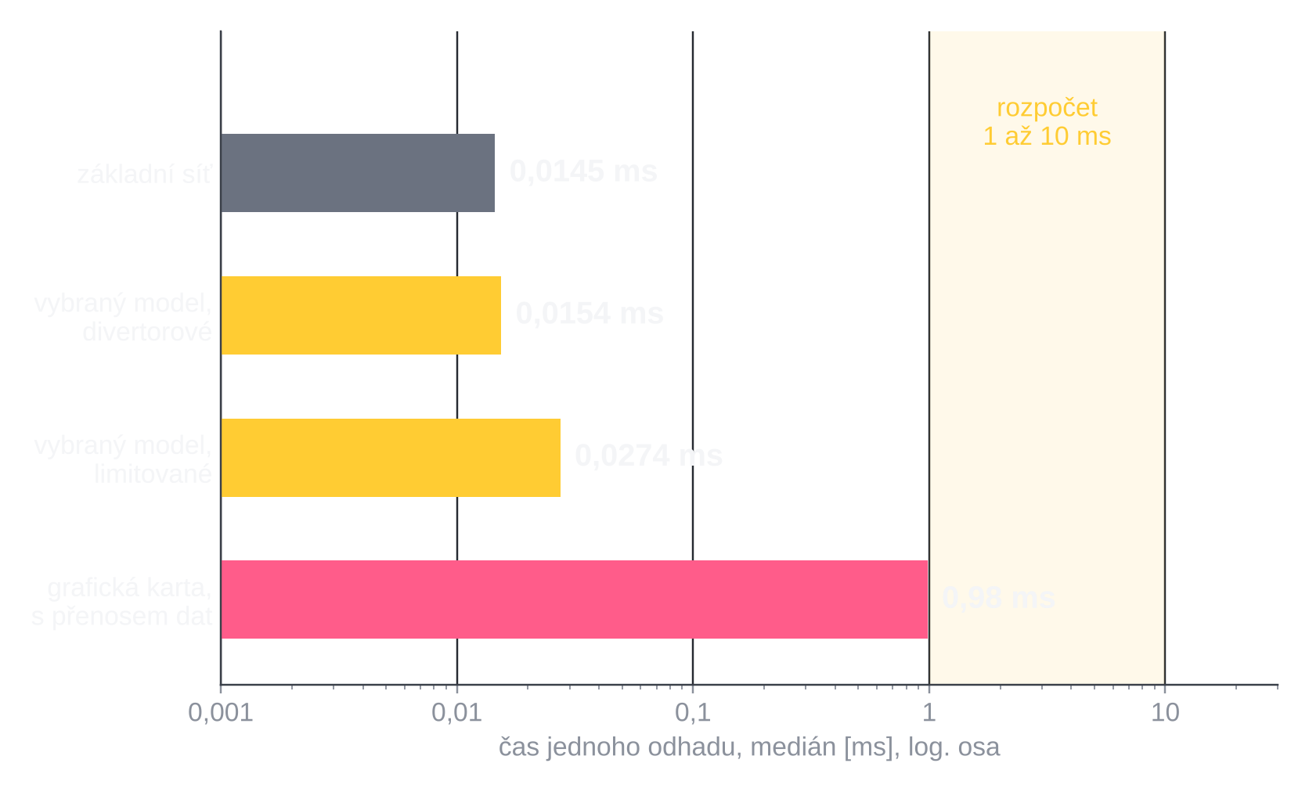
05 · RYCHLOST
+ +
Jeden odhad: setiny milisekundy
CO GRAF UKAZUJE
Vodorovně: čas jednoho odhadu, každá značka je desetkrát víc.
Žlutý pruh vzadu: náš rozpočet 1 až 10 ms.
Sloupce: naše sítě na jednom jádru procesoru, růžově grafická karta.
CO Z TOHO PLYNE
Výpočet sítě je hluboko pod rozpočtem.
Medián z 5000 volání, Apple M5, od 24 surových čísel. Měřen jen výpočet sítě, ne sběr signálů ani smyčka řízení.
05 / 08
Notes:
Čas 3:49 až 4:29 (40 s)
B: Na grafu je čas jednoho odhadu. Základní síť 0,0145 milisekundy, vybraný model asi 0,03, se samostatnou sítí pro osu asi 0,07, vše hluboko pod naším rozpočtem jedné až deseti milisekund. Grafická karta je pro jeden odhad pomalejší, přenos dat trvá déle než výpočet. Změřili jsme ale jen výpočet sítě, ne celý řídicí systém.
Zdroje čísel (nečte se): README (predict.py se sítí pro osu: medián 0,066 ms, bez ní 0,043 ms, stejný stroj); results/ipp1-latency.json (0,0145 ms); results/ipp1-latency-shipped.md (0,0154, 0,0274 a 0,98 ms, 5000 volání, vytížený notebook).

Slide 6
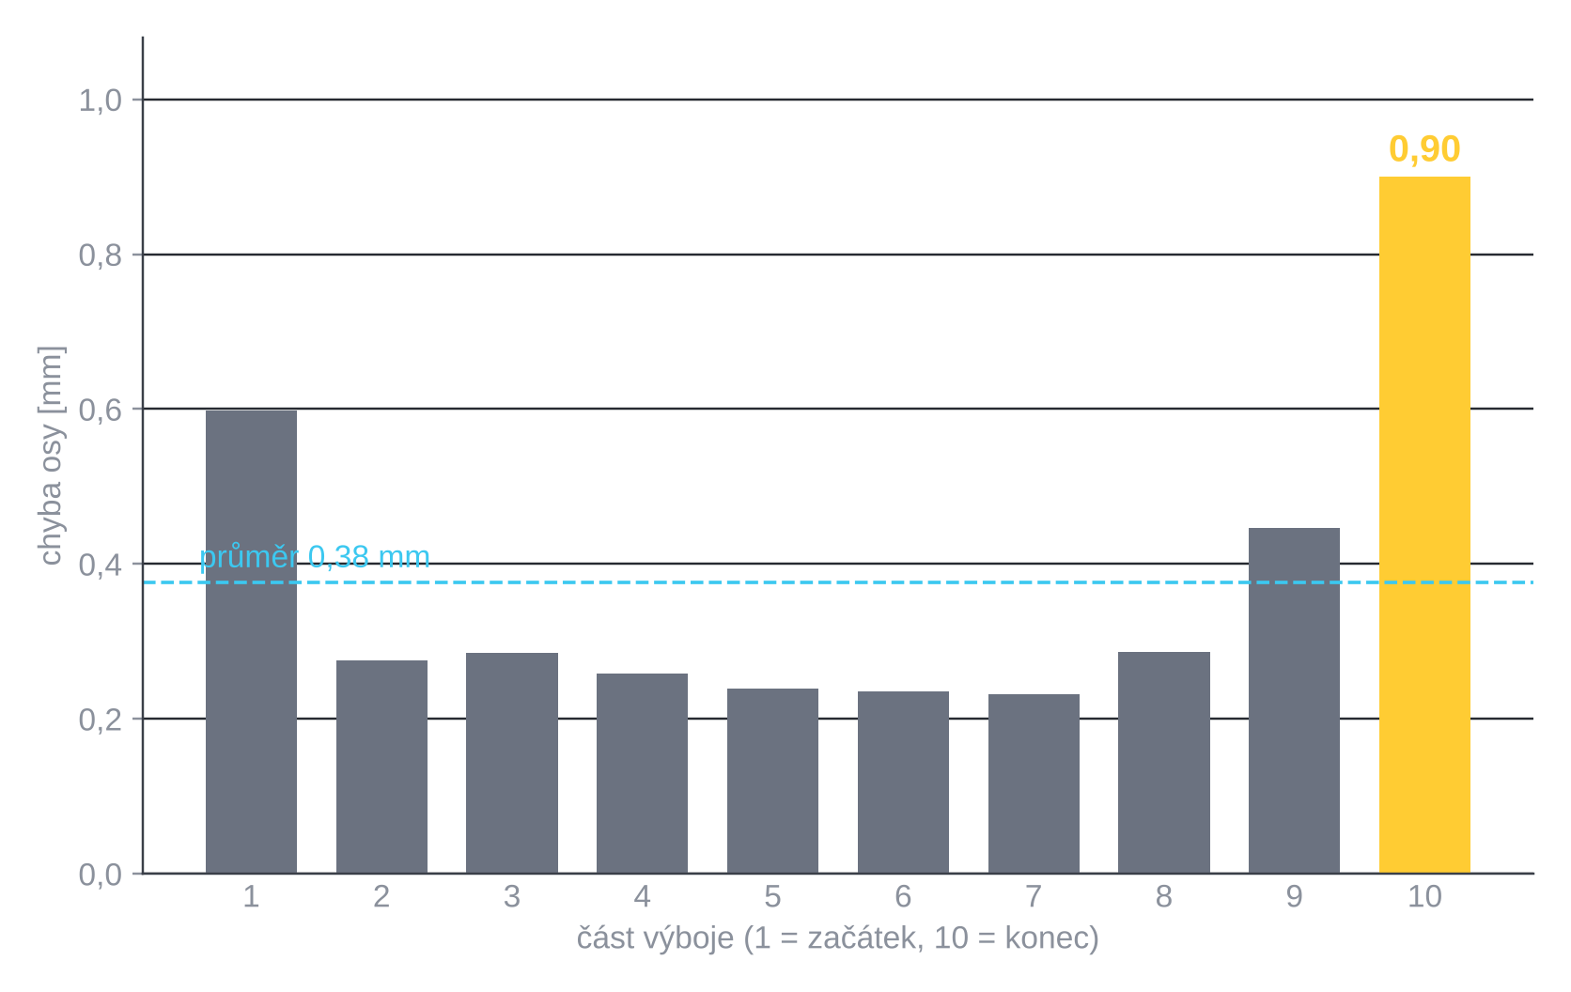
06 · ČAS
+ +
Nejhorší je konec výboje
CO GRAF UKAZUJE
Každý výboj jsme rozdělili na deset stejných částí.
Sloupec = průměrná chyba osy v té části přes všechny výboje.
Čárkovaně: průměr celého výboje.
CO Z TOHO PLYNE
Na konci je chyba 2,4× větší než průměr.
Základní síť, 5 dělení po výbojích, čisté vstupy. Kolísání výstupu: na čistých vstupech jako rekonstrukce (0,97×), na šumu u sítě z čistých dat 8,4× víc.
06 / 08
Notes:
Čas 4:29 až 5:03 (34 s)
A: Graf ukazuje chybu osy v každé desetině výboje. Uprostřed je nejmenší, na konci asi dvaapůlkrát větší než průměr; příčinu neznáme. Na čistých vstupech výstup kolísá stejně jako rekonstrukce, na zašuměných mnohem víc.
Zdroje čísel (nečte se): results/ipp1-time.json: mae_by_time_decile R_mag_axis (poslední desetina 0,90 mm, průměr 0,38 mm), jitter_ratio R_mag_axis 0,97, noisy clean_on_noisy 8,4.

Slide 7
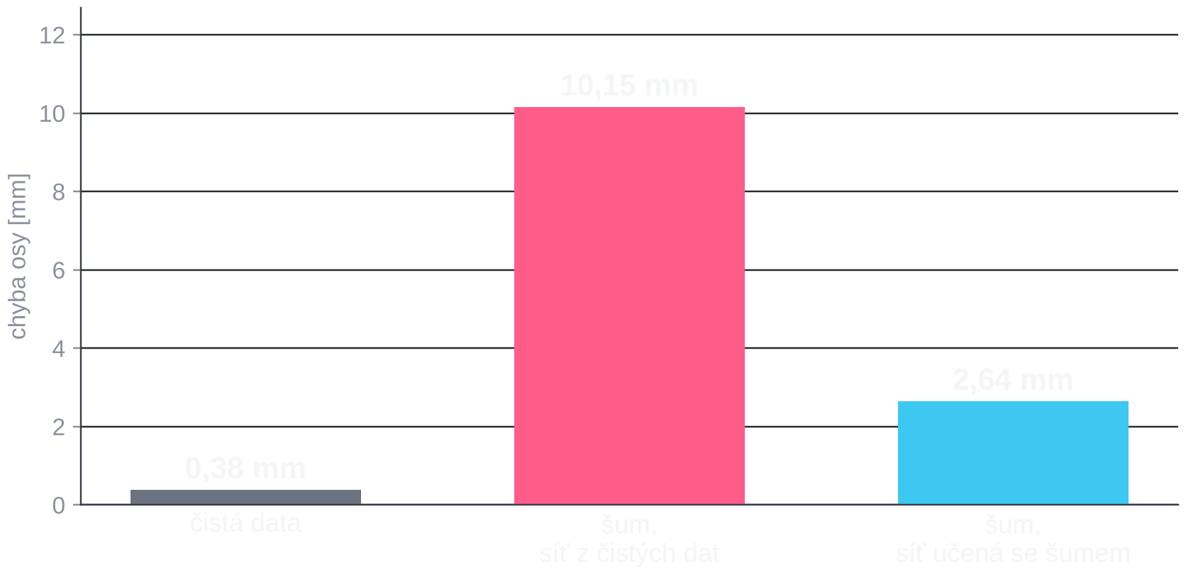
07 · CO MODEL NEUMÍ
+ +
Šum, nové tvary, polarita, řízení
CO GRAF UKAZUJE
Chyba osy: na čistých datech, na datech se šumem, a když se síť se šumem i učí.
CO Z TOHO PLYNE
Síť z čistých dat šum nezvládne. Odevzdáváme i druhý model, učený se šumem.
2,5× horší
7,4 % → 77,8 %
nezkoušeno
18 nejodlišnějších výbojů vynechaných z učení; tvary mimo data neověřeny
výboje s opačným proudem: podíl okamžiků a podíl chyby osy
řídicí systém: sběr signálů, uzavřená smyčka; jen jeden tokamak
Základní síť, 5 dělení, šum od organizátorů; odevzdaný model pro šum (učený se šumem, posledních 5 okamžiků) má na 30 odložených 1,85 mm. Podíl chyby = podíl na čtvercích chyby osy.
07 / 08
Notes:
Čas 5:03 až 6:17 (74 s)
B: Slabé místo jsou chyby čidel. Graf: základní síť má chybu osy 0,38 milimetru na čistých datech a 10,15 na zašuměných. Když ji učíme se šumem, klesne na 2,64. Vybraný model na šumu selže, proto odevzdáváme i druhý model učený se šumem. Dívá se na posledních pět okamžiků výboje a na třiceti odložených výbojích má chybu osy 1,85 milimetru.
A: Druhá slabina: neobvyklé tvary. Osmnáct nejodlišnějších výbojů jsme vynechali z učení a chyba osy je asi dvaapůlkrát větší. Tvary, které v datech nejsou, jsme ověřit nemohli.
B: Třetí: opačná polarita. Výboje s opačným směrem proudu jsou sedm procent okamžiků a nesou 78 procent chyby osy. A řídicí systém jsme nezkoušeli, platí to jen pro jeden tokamak.
Zdroje čísel (nečte se): results/ipp1-noise-window.md (base_aug stack k=5, locked: R 1,85, Z 1,25 mm); results/ipp1-robustness-findings.md (tabulka 1: 0,38, 10,15 a 2,64 mm); results/ipp1-final.md (baseline MLP, augmented, noisy inputs, R_mag_axis 2,38 mm); results/ipp1-unusual-heldout.md (odd18, faktor 2,5); results/ipp1-distribution.md (By current polarity, R_mag_axis: 7,4 % řádků, 77,8 % čtverce chyby).

Slide 8

ZÁVĚR
SETINY MILIMETRU
shody s rekonstrukcí,
SETINY MILISEKUNDY
výpočtu.
0,063 mm
asi 0,07 ms
1,85 mm
odchylka osy, 30 odložených výbojů
jeden odhad v predict.py, Apple M5
osa na zašuměných vstupech, druhý model; zbývá řídicí řetězec
Čisté vstupy, kde není řečeno jinak. Děkujeme.
08 / 08
Notes:
Čas 6:17 až 7:00 (43 s)
A: Na čistých vstupech se radiální osa liší od rekonstrukce ústavu o 0,063 milimetru na odložených výbojích, svislá o 0,091. Rychlost: jeden odhad asi 0,07 milisekundy.
B: Na zašuměných vstupech druhý model: chyba osy 1,85 milimetru, bodu u limiteru desítky milimetrů, proudu 3,6 kiloampéru. Pro řízení model ještě není: chybí řetězec od čidel a zkouška v uzavřené smyčce.
A a B: Na čistých vstupech setiny milimetru shody s rekonstrukcí, setiny milisekundy výpočtu. Děkujeme.
Pokyn (nečte se): Když se porota zeptá na umělou inteligenci: pomáhala nám psát kód a texty, rozhodnutí a kontrolu čísel jsme dělali my. Neříkej, že je reálný čas vyřešený ani že se síť nepřeučuje.
Zdroje čísel (nečte se): results/bench-mm.md (0,0628 a 0,0913 mm); README (0,066 ms v predict.py); results/ipp1-noise-window.md (1,85 mm, proud 3,56 kA); results/ipp1-final.md (0,133 mm; Development set 0,23; baseline MLP, augmented, noisy inputs: osa 2,38, limiter 25,8 a 38,9 mm, proud 4,65 kA); results/ipp1-latency-shipped.md (0,0154 a 0,0274 ms); results/ipp1-latency.json (0,0145 ms).

